Slide 1
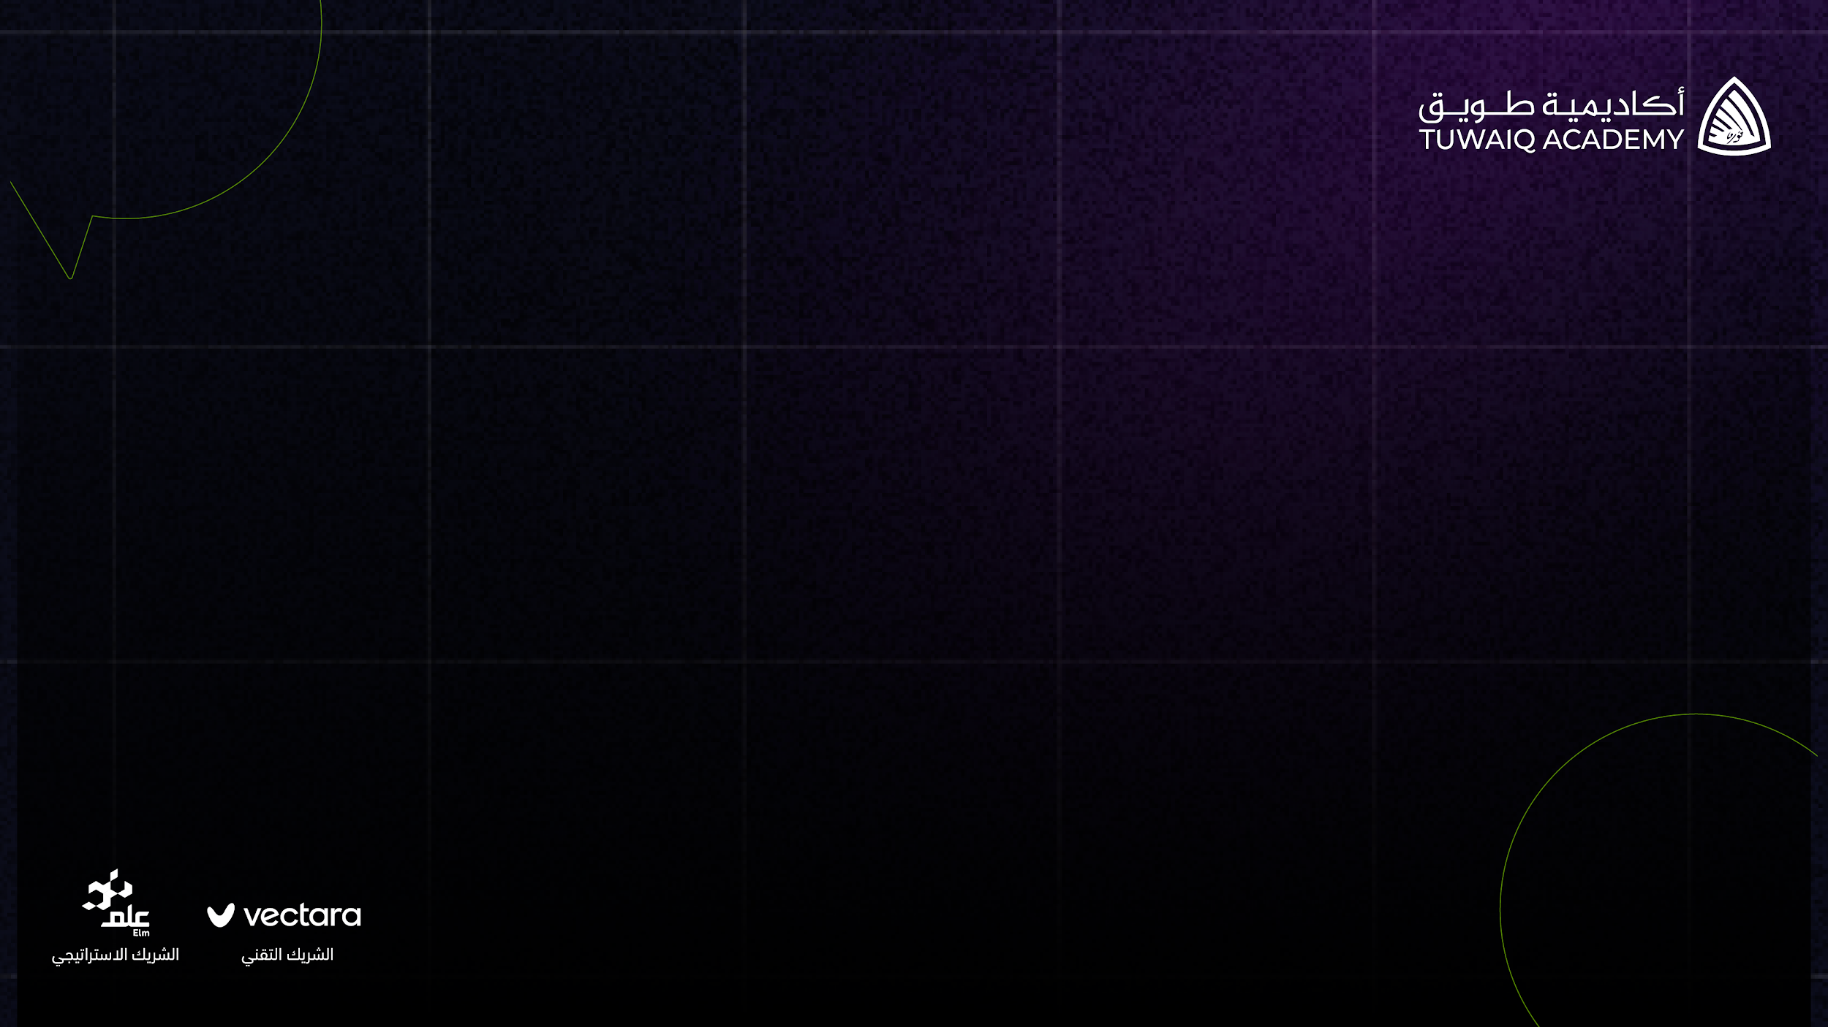

اسم المشروع: روشتة
اسم الفريق:
B11

Slide 2

تطبيق هاتفي يستخدم ChatGPT يقدم خدمات صيدلانية للمستخدم
الهدف إنشاء صيدلاني ذكي يرتبط بشكل شخصي مع المستخدم
يقدم الصيدلاني الذكي خدمات توعوية واستشارية عن الأدوية الحديثة أو الشعبية المستخدمة محليا بشكل لحظي وموثوق
حصر المعلومات المستقاة من ChatGPT على قاعدة بيانات موثوقة لتفادي أي معلومات قد تكون مضللة

Slide 3
التحدي أو المشكلة التي تم حلها
حصر الأجوبة الصادرة من ChatGPT على قاعدة بيانات مختارة.
حاولنا معالجة التحدي برفع قاعدة بيانات على منصة vectara وربطها بـ ChatGPT حصر بحثه على المعلومات الصادرة منها. ولم تنجح الفكرة بالشكل المطلوب.
إضافة قاعدة البيانات الى كود التطبيق كان حل مناسب للمرحلة. وتعليمة أن أولوية الرد على المستخدم في نطاق قاعدة البيانات المعتمدة.
ربط ChatGPT بالمستخدم بشكل شخصي كان التحدي الأكبر.
كتابة كود يعلم ChatGPT معلومات المستخدم عن كل دخول جديد.

Slide 4
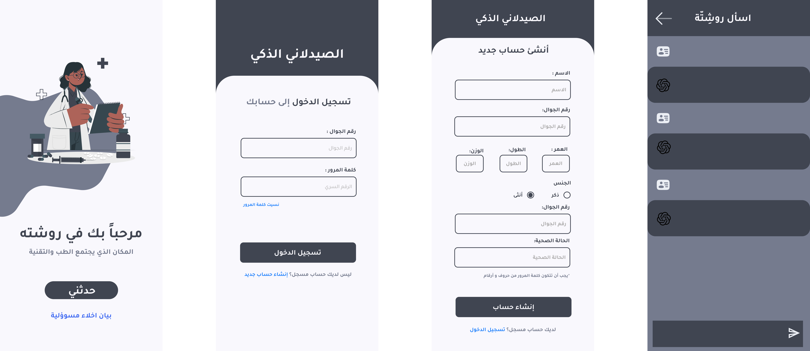
صفحات UI

Slide 5
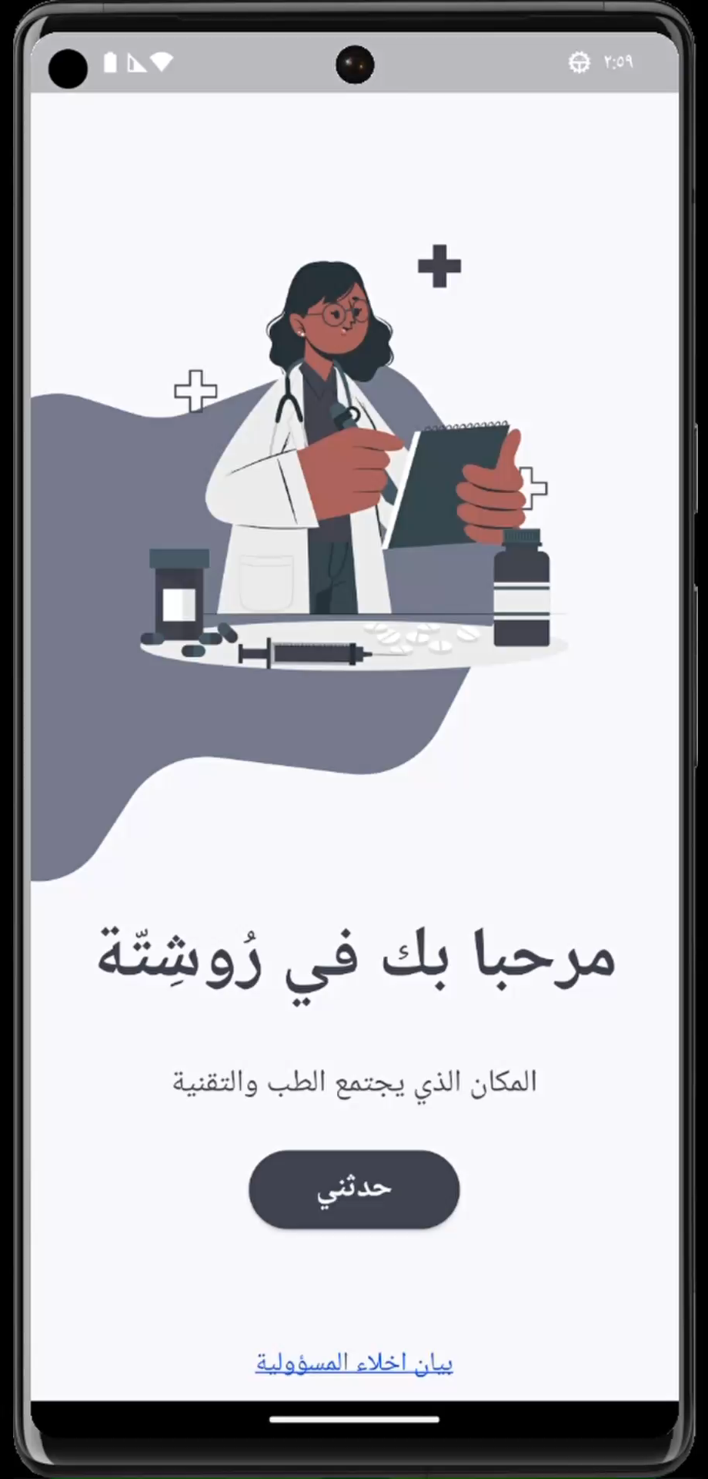
العرض التجريبي

Slide 6
شكرًا لكم

